Slide 1
Programmieren II: Escape Room
Nicole Hertel-Pirner
06.10.2026

Slide 2
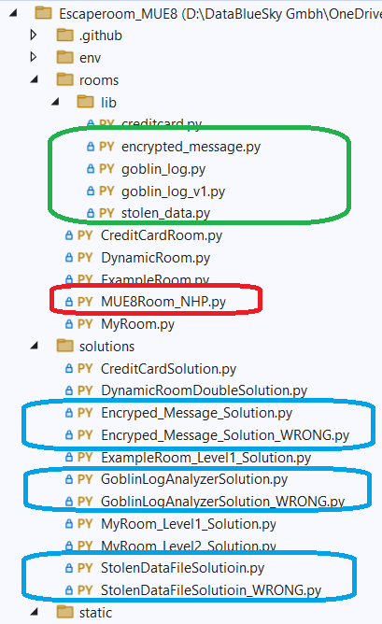
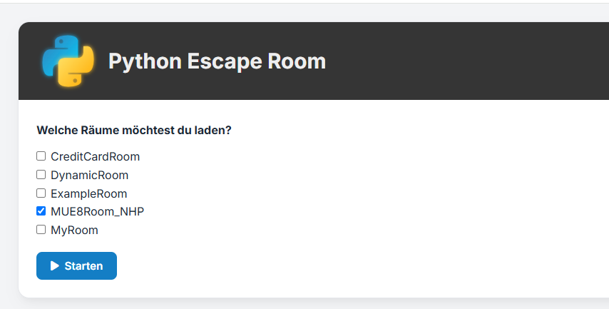
3 challenges added
Programmieren II: Escape Room
Goblin Log Analyzer
Encrypted Message
Stolen Data File

Slide 3
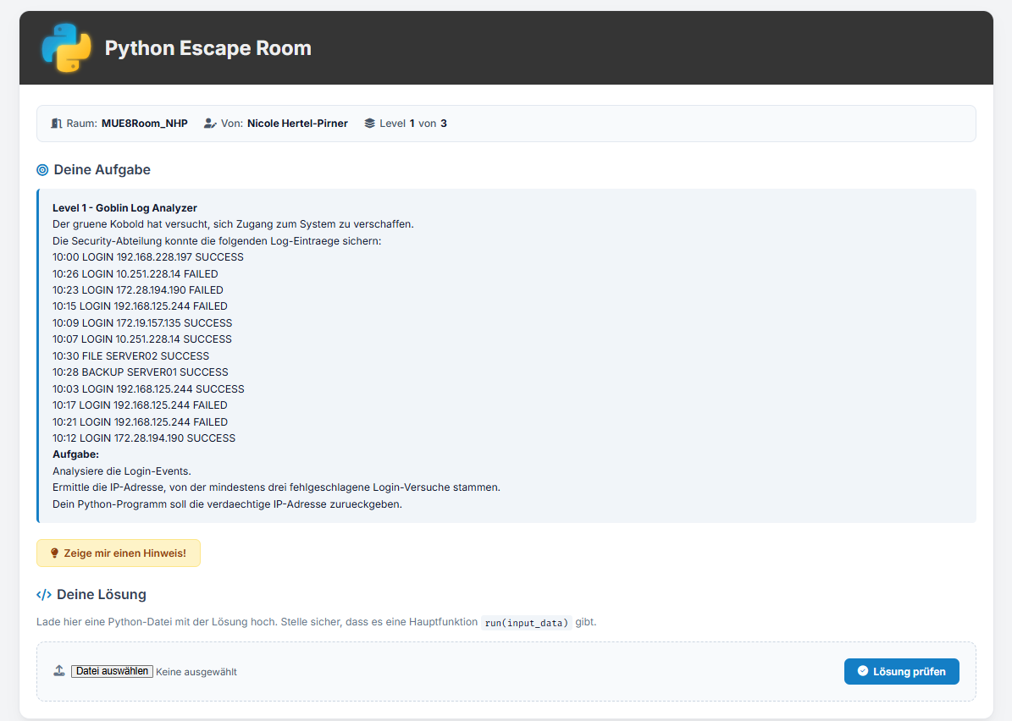

Goblin Log Analyzer
Programmieren II: Escape Room
Goblin Log Analyzer verdächtige Einträge aus einer Liste von Logevents finden wobei dies als Listen generiert werden und nicht von einem File gelesen werden Version1: statische IP-und Log-einträge generierung Version2: dynamische IP-und Log-einträge Generierung und Speicherung derselben in 2 txt-files unter ./WorkFiles – Falls die Files existieren und Dten beinhalten, werden diese genommen, ansonsten dynamisch generiert | Listen for-Schleifen if-Bedingungen Dictionaries String-Verarbeitung split() Zähler Dateioperationen dynamische Datengenerierung einfache Log-Analyse | Mittel – v1 complex v2

Slide 4
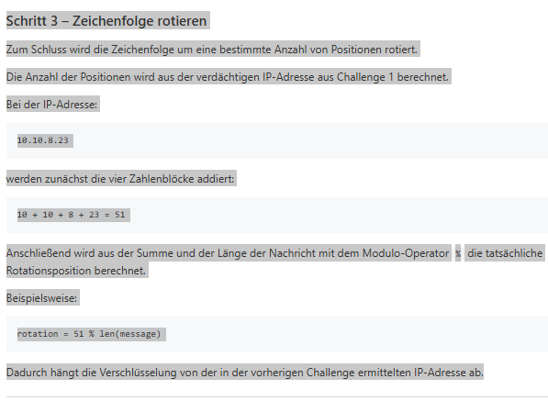
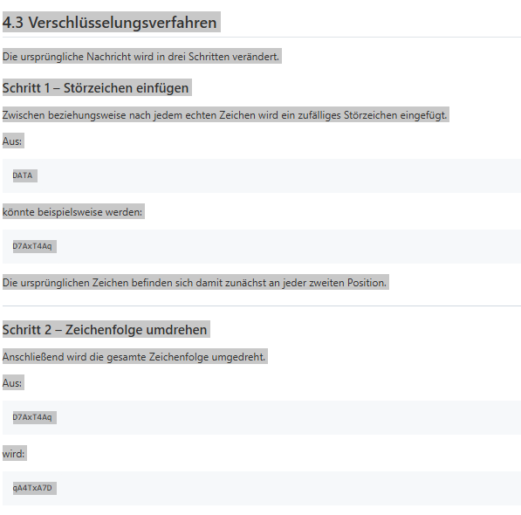
Encrypted Message
Programmieren II: Escape Room
Encrypted Message – Nachricht des Kobolds entschlüsseln | “Verschlüsselung”, Funktionen, split() Integer-Konvertierung Modulo % String-Rotation Verarbeitung des Ergebnisses einer vorherigen Challenge | mittel+

Slide 5
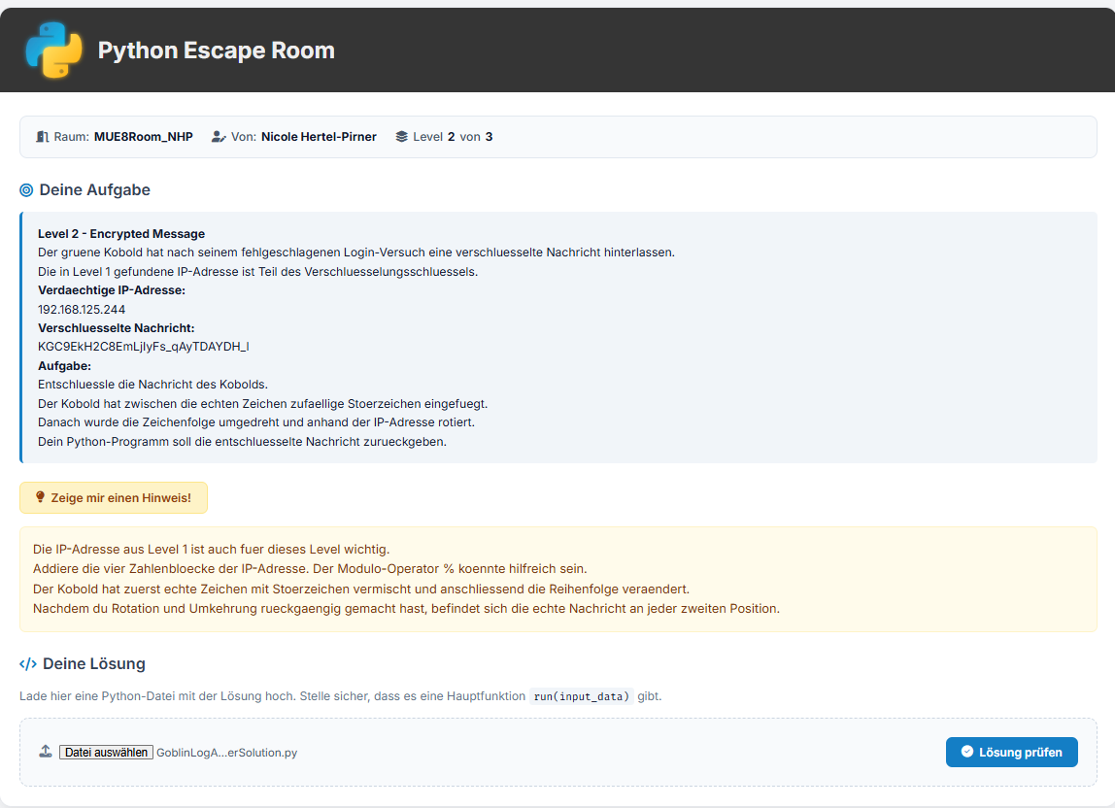
Encrypted Message
Programmieren II: Escape Room

Slide 6
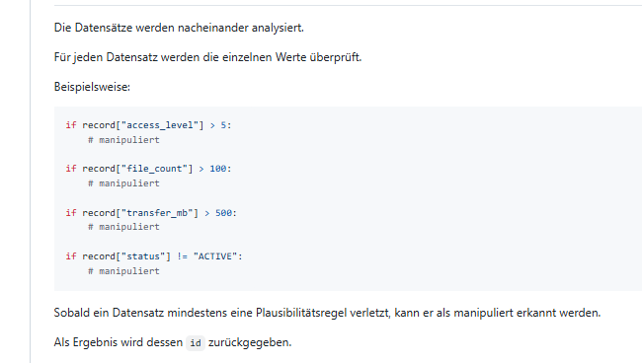
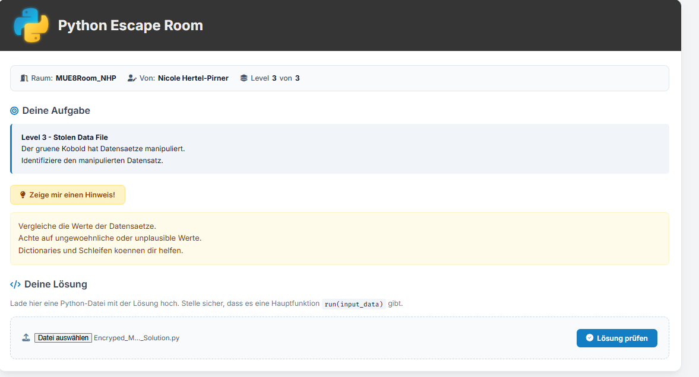
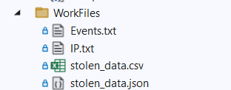
Stolen Data File
Programmieren II: Escape Room
Stolen Data File – manipulierte Datensätze in CSV/JSON finden | Dateihandling JSON, CSV), Dictionaries, Exception Handling, Plausibilitätsprüfung Datenqualität algorithmische Validierung | komplex

